Slide 1



TÍTULO
AVALIAÇÃO DO DOPPLER RENAL NA PRÉ E PÓS NEFROSTOMIA EM PACIENTES COM CÂNCER DE COLO UTERINO APRESENTANDO OBSTRUÇÃO DO TRATO URINÁRIO
AUTORES
BROCK, M.F.; PEREIRA, B.C.N.; SANTOS, V.H.S.; LEÃO, M.B.; LEÃO, J.R.D.; MEDEIROS, B.N.

Slide 2


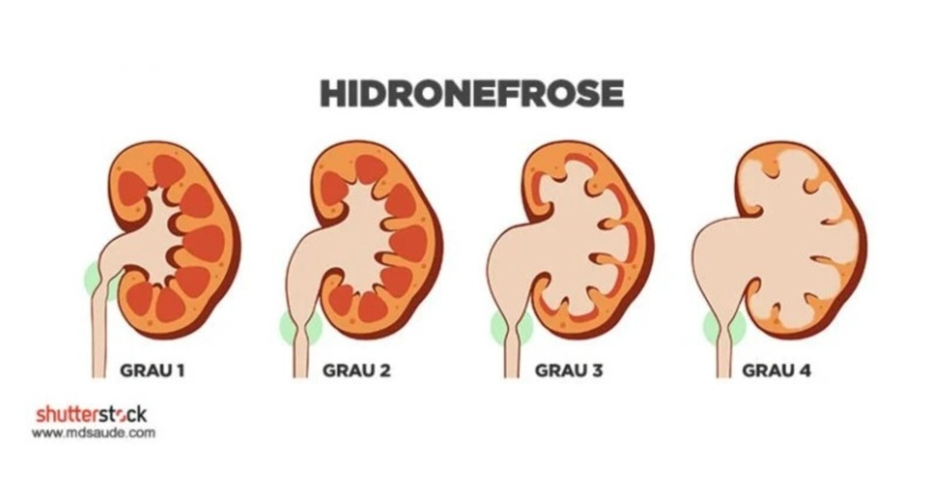
INTRODUÇÃO
INFECÇÃO PERSISTENTE PELO HPV
EVOLUÇÃO PARA
CARCINOMAS INVASORES
PODE ATINGIR E OBSTRUIR BEXIGA E
URETERES
ALÍVIO: NEFROSTOMIA PERCUTÂNEA

Slide 3
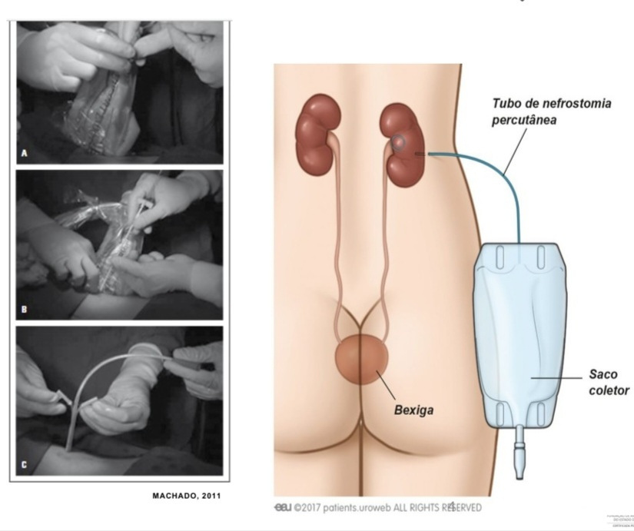
INTRODUÇÃO

Slide 4
OBJETIVOS
  GERAL
  Avaliação do doppler renal na pré e pós nefrostomia em pacientes com câncer de colo uterino apresentando obstrução de trato urinário, na Fundação Centro de Controle de Oncologia do Estado do Amazonas (FCECON AM).
  ESPECÍFICOS
  Identificar os principais achados na ultrassonografia renal com doopler em dois momentos: pré e pós nefrostomia;
  Verificar o fluxo dos vasos renais e seus respectivos índices de resistividade (IR) e pulsatilidade (IP);
  Avaliar a presença de alterações anatômicas, estenoses ou metástases significativas comprometendo a função renal;
  Identificar quaisquer limitações na realização do exame

Slide 5

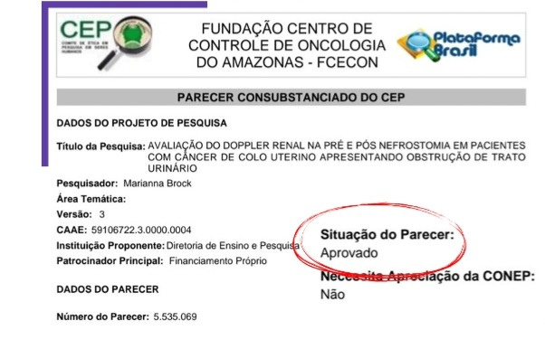
Casuística e
Métodos

Slide 6
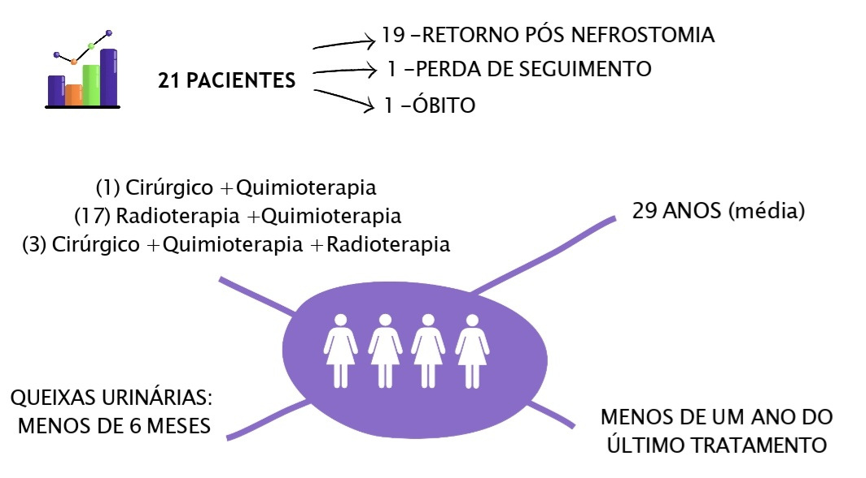
Resultado e Discussão

Slide 7


Resultado e Discussão

Slide 8
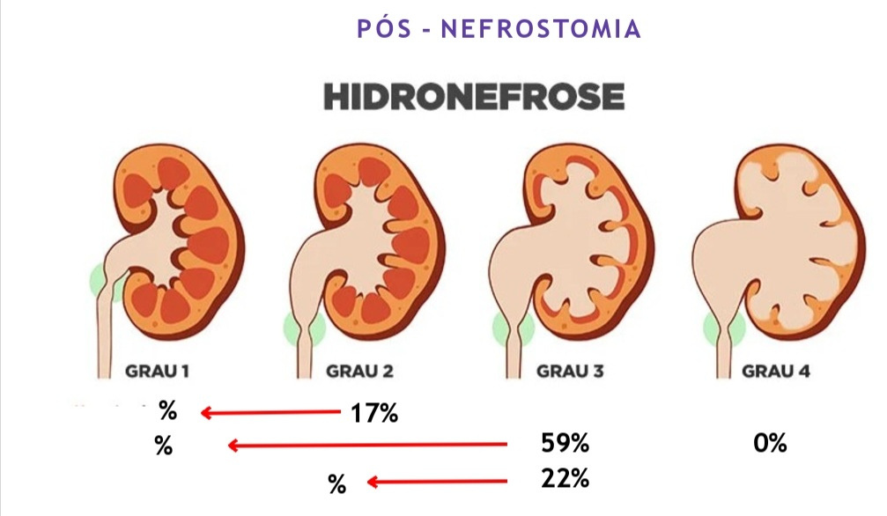
Resultado e Discussão

Slide 9
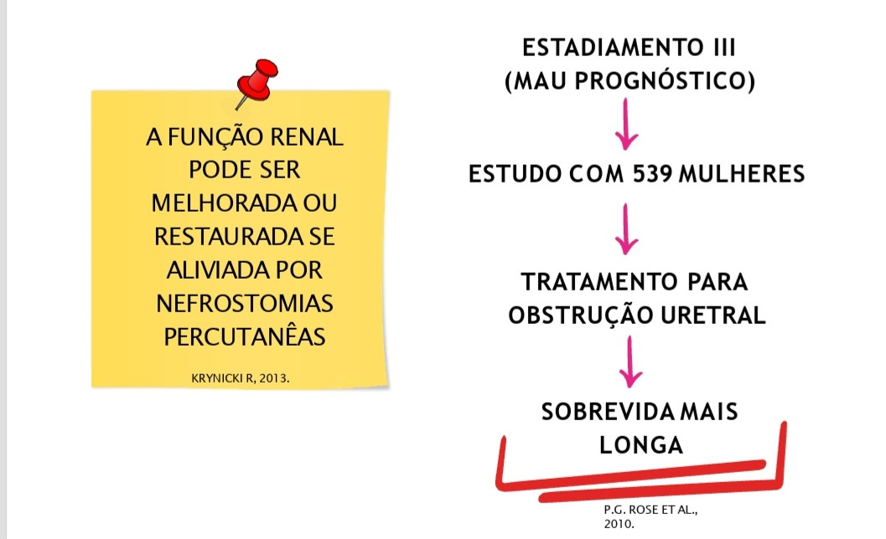
Resultado e Discussão

Slide 10

Referência
Obrigado!

